Slide 1
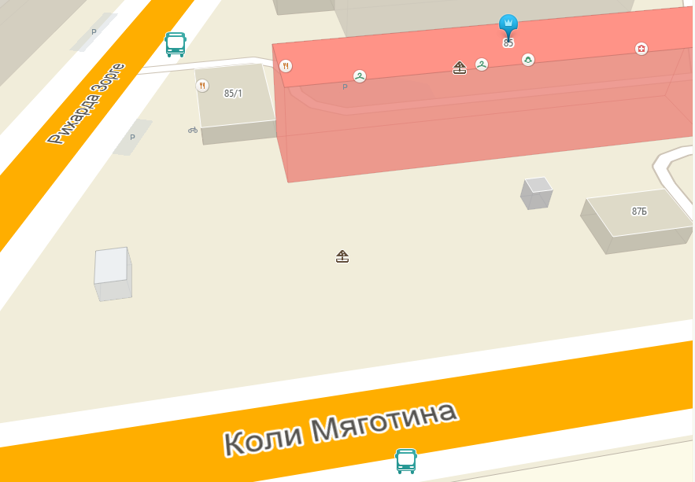
Лот №1. ул. К.Мяготина, в районе здания №85
1

Slide 2
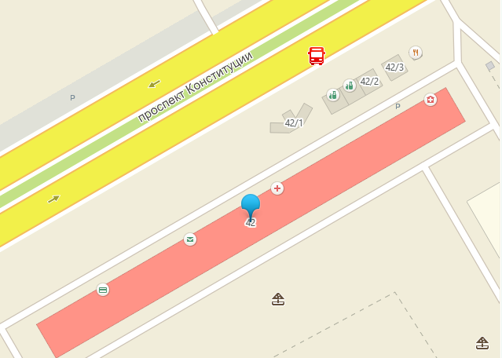
Лот №2. пр. Конституции, в районе здания №42
3

Slide 3
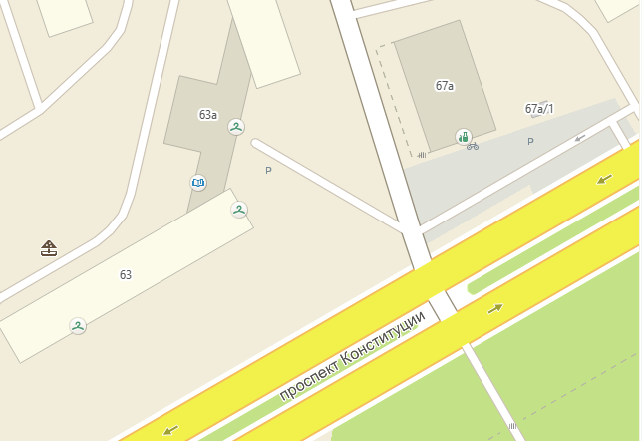
Лот №3. пр. Конституции, в районе здания №63а
4

Slide 4
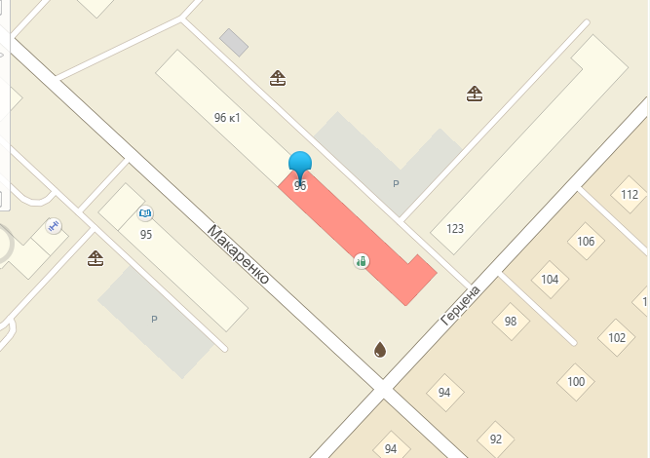
Лот №4. ул. Макаренко, в районе здания №96
6

Slide 5
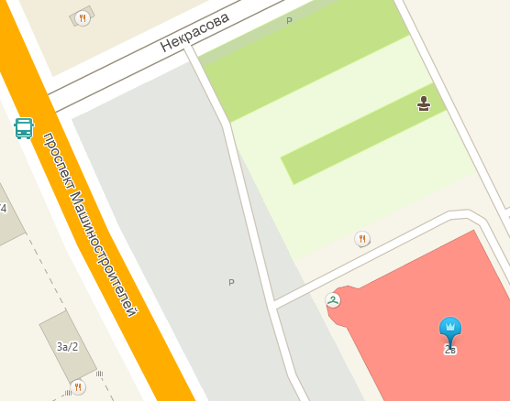
Лот №5. пр. Машиностроителей, в районе здания №2в
7

Slide 6
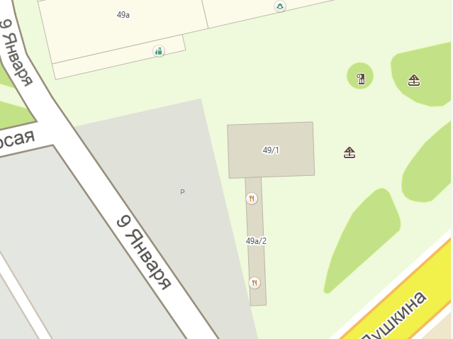
Лот №6. ул. Пушкина, в районе здания №49
8

Slide 7
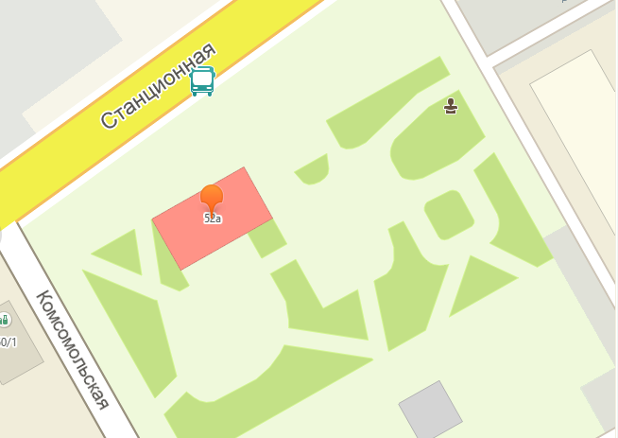
Лот №7. ул. Станционная, в районе здания №52а
9

Slide 8
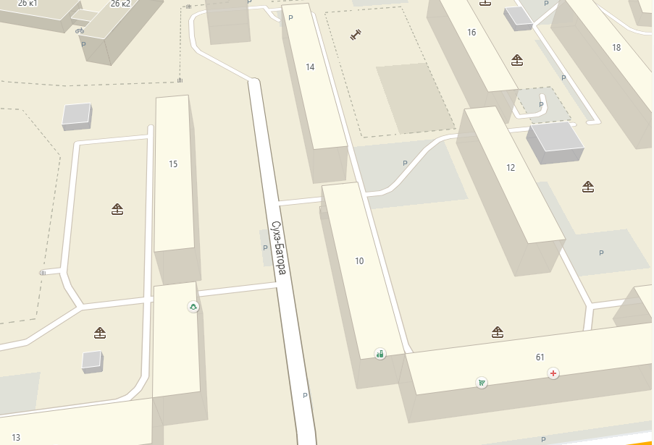
Лот №8. ул. Сухе-Батора, в районе здания №13

Slide 9
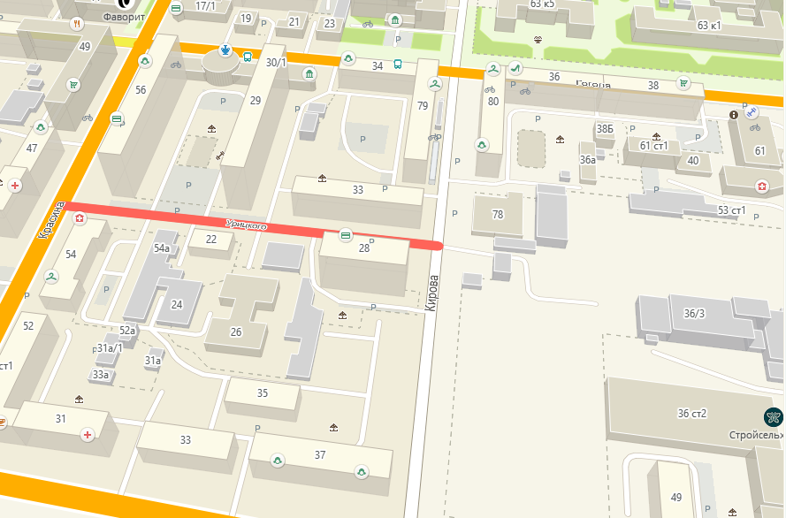
Лот №9. ул. Урицкого, в районе здания №28

Slide 10
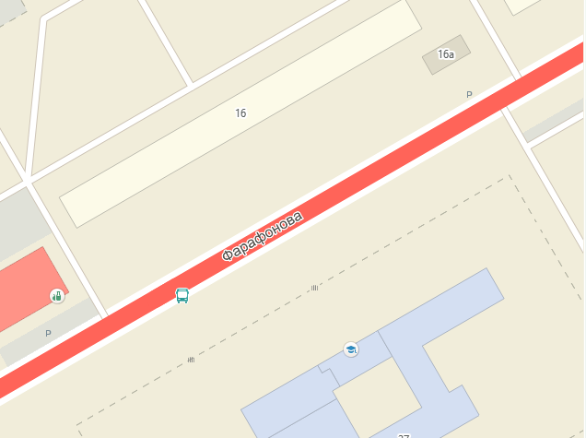
Лот №10. ул. Фарафонова, в районе здания №16
10

Slide 11
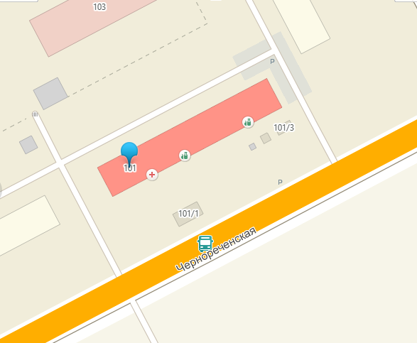
Лот №11. ул. Чернореченская, в районе здания №101
11

